Slide 1
Amit a legionellózissal kapcsolatban tudni kell
Betegség, kockázat, tudnivalók,
tennivalók munkakörönként

Slide 2
A betegség
nem pneumóniás forma 24-36 órás lappangási idő után kevésbé súlyos, influenzaszerű tünetekkel járó, néhány nap alatt spontán gyógyuló betegség. Nem jár tüdő érintettséggel, és halálos kimenetelű megbetegedést még nem írtak le. | legionárius betegség vezető klinikai tünete a pneumónia, amely magas lázzal és változatos extrapulmonális tünetekkel társul, gyakran életveszélyes állapot kialakulásához vezet. Az egészségügyi ellátással összefüggő megbetegedések közel 30%-ban végződnek halálozással.
Kórokozó:Legionella pneumophila

Slide 3
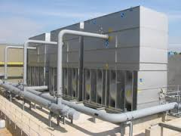
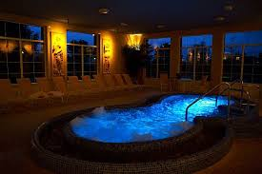
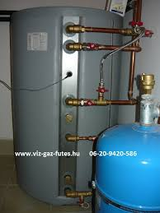
Fertőzés eredete
nedves hűtőtornyok, pezsgőfürdők
melegvíz-rendszerek,
Terjedés: aeroszol útján

Slide 4
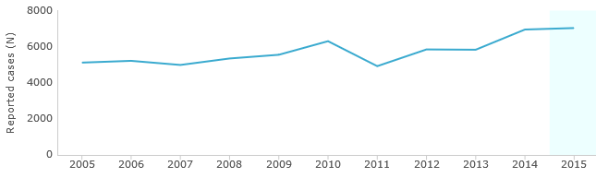
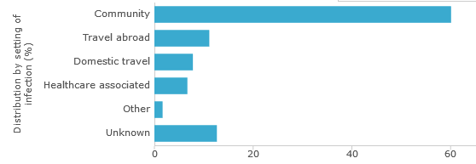
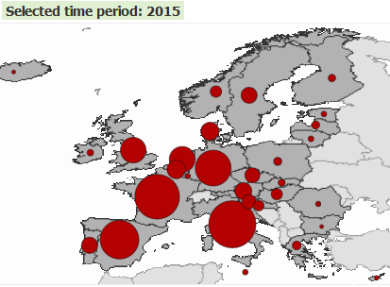
Európai epidemiológiai adatok

Slide 5
Kockázatelemzés helye, eredménye
A 49/2015. (XI. 6.) EMMI rendelet a Legionella által okozott fertőzési kockázatot jelentő közegekre, illetve létesítményekre vonatkozó közegészségügyi előírásokról alapján az ön munkahelyére elkészített kockázatelemzés megtalálható a tömbigazgatóságon.
Az épület kockázati szintje: alacsony közepes magas
Az épületben a folyó hideg víz emberi megbetegedést nem okoz, fogyasztásra alkalmas.

Slide 6
Teendők a legionellózis kockázatának csökkentése érdekében
Műszaki szolgálat:
50-55ºC hőmérsékletű melegvíz biztosítása
melegvíz tartályok rendszeres karbantartása, negyedévente hősokk kezelés
havonként vízhőmérséklet mérés
évente mikrobiológiai vizsgálat végeztetése
pangó vízszakaszok kiiktatása
utófertőtlenítő beépítése
Takarító szolgálat:
vízcsapok, zuhanyrózsák rendszeres vízkőtlenítése
nem használt helyiségekben a víz kifolyatása rendszeres időközönként
Egészségügyi személyzet:
atípusos pneumonia surveillance
Antigén pozitív esetben tenyésztési anyag küldése a laborba

Slide 7
Köszönöm a figyelmet!

